Slide 1
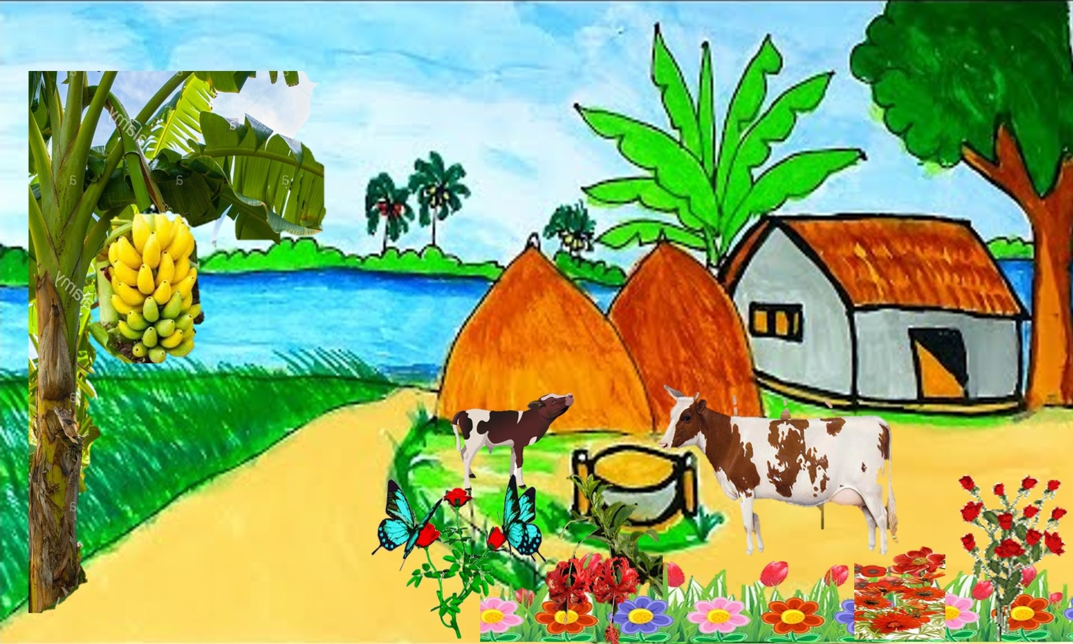
আজকের ক্লাসে
সবাইকে স্বাগত

Slide 2
পরিচিতি
শ্রেণি: ৭ম
বিষয়: সপ্তবর্ণা
সময়: ৫০মিনিট
তারিখ: ১৮.০৬.২০২০
মোসাঃ রওশন আরা পারভীন
সহ: শিক্ষক (আইসিটি)
রূপনারায়নপুর ও কোকিল সম্মিলিত আলিম মাদরাসা।
মোবাইল: ০১৭১৪৮০০৫৯৩

Slide 3
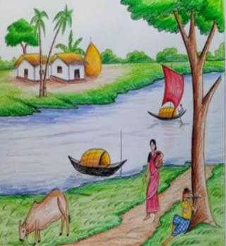
ছবি দুটিতে কী দেখতে পাচ্ছ?
বাড়ি

Slide 4
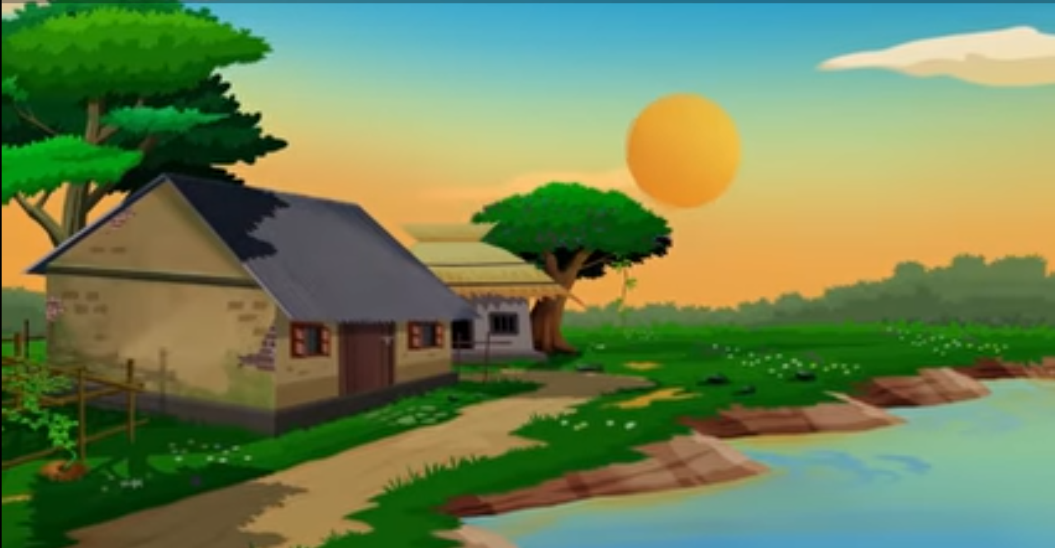
আমার বাড়ি
জসীম উদ্দীন

Slide 5
শিখনফল
এই পাঠ শেষে শিক্ষার্থীরা...
১.
কবি পরিচিতি উল্লেখ করতে পারবে;
২.
কবিতাটি শুদ্ধ উচ্চারণে পড়তে পারবে;
৩.
নতুন শব্দগুলোর অর্থসহ বাক্য গঠন করতে পারবে;
কবিতায় সৌজন্য,শিষ্টাচার ও মানবপ্রেমের যে বহিঃপ্রকাশ ঘটেছে তা
বর্ণনা করতে পারবে।
৪.

Slide 6
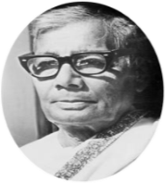
কবি পরিচিতি
তাঁর উল্লেখযোগ্য
কাহিনিকাব্য
নক্সী কাঁথার মাঠ,
সোজন বাদিয়ার ঘাট।
জসীম উদ্দীন ১৯০৩
খ্রি: ফরিদপুর জেলার
তাম্বুলখানা গ্রামে
জন্মগ্রহণ করেন।
তোমরা কী তাঁকে চিন?
পল্লী কবি
পল্লির মাটি ও
মানুষের সঙ্গে তাঁর কবিহৃদয় যেন
এক হয়ে মিশে আছে।
তাঁর কবিতায় আমরা পল্লির মানুষ ও প্রকৃতির সহজ-সুন্দর রূপটি
দেখতে পাই।
তিনি জসীম উদ্দীন

Slide 7
কবি পরিচিতি
পল্লী কবি‍
তাঁর শিশুতোষ গ্রন্থের
মধ্যে রয়েছে ‘হাসু’,‘এক পয়সার বাঁশী’,‘ডালিম কুমার’,মৃত্যু: ১৯৭৬ খ্রি:
কাব্যগ্রন্থ:‘রাখালী’,
‘বালুচর’,‘মাটির কান্না’,‘ধানখেত’,‘রূপবতী’,
নাটক: বেদের মেয়ে।
তিনি জসীম উদ্দীন

Slide 8
একক কাজ
পল্লী কবি জসীম উদ্দীনের জন্ম পরিচয় লেখ।

Slide 9
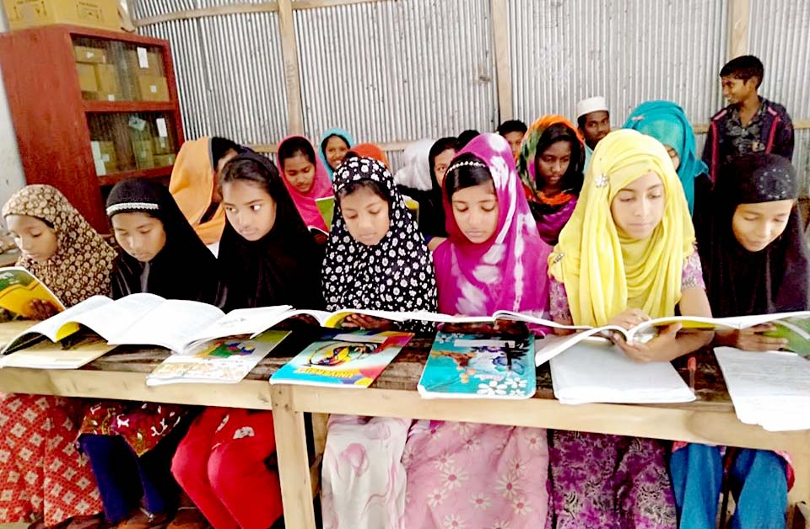
আদর্শ
পাঠ
সরব
পাঠ
অডিও

Slide 10
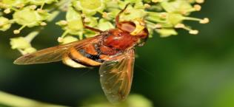
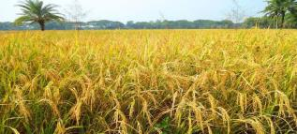
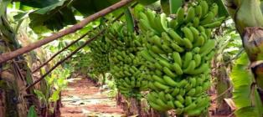
এসো শব্দার্থগুলোর অর্থ জেনে নেই
ভোমর
মৌমাছি
শালি ধান
এক প্রকার আমন ধান
স্বাদের জন্য বিখ্যাত
এক প্রকার কলা ।
কবরী কলা

Slide 11
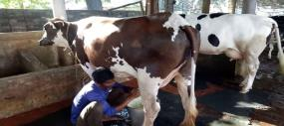
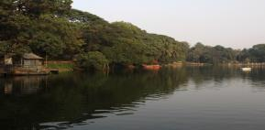
এসো শব্দার্থগুলোর অর্থ জেনে নেই
গাই দোহনের শব্দ
গাভীর দুধ দোহনের শব্দ
শুয়ো আঁচল পাতি
আঁচল পেতে শুয়ে থেকো
কাজলের মতো কালো জলের দিঘি
কাজলা দিঘি

Slide 12
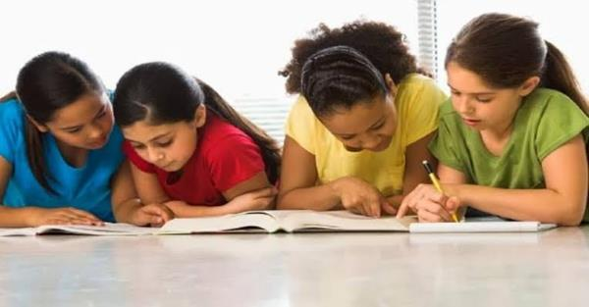
জোড়ায় কাজ
ভোমর, শালি ধান, কবরী কলা, কাজলা দিঘি শব্দ দিয়ে ২টি করে বাক্য লিখ।

Slide 13
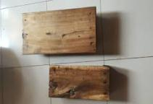
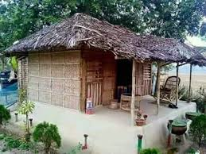
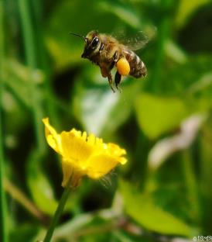
আমার বাড়ি যাইও ভোমর,
বসতে দেব পিঁড়ে,

Slide 14
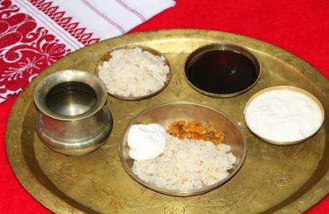
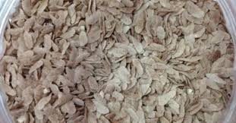
জলপান যে করতে দেব
শালি ধানের চিঁড়ে।

Slide 15
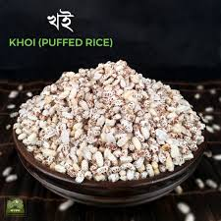
শালি ধানের চিঁড়ে দেব,
বিন্নি ধানের খই ,

Slide 16
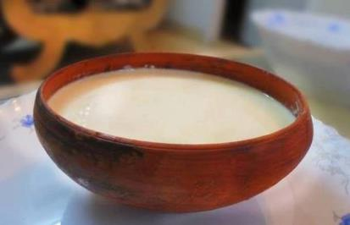
বাড়ির গাছের কবরী কলা,
গামছা-বাঁধা দই।

Slide 17
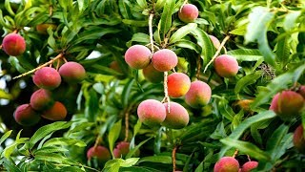
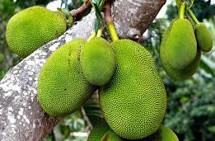
আম-কাঁঠালের বনের ধারে
শুয়ো আঁচল পাতি,

Slide 18
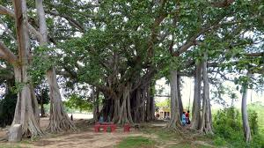
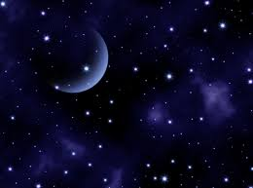
গাছের শাখা দুলিয়ে বাতাস
করব সারা রাতি ।

Slide 19
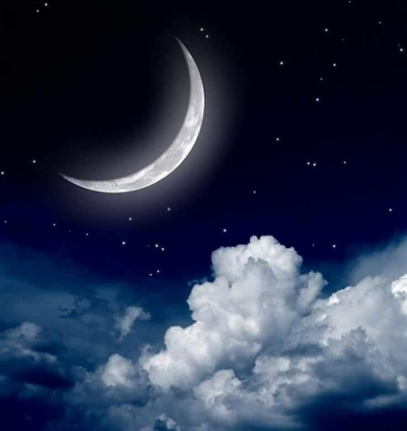
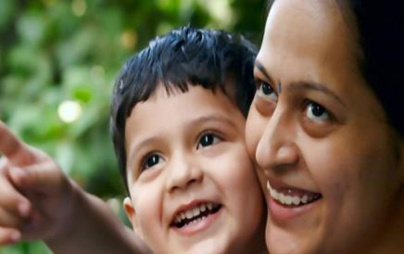
চাঁদমুখে তোর চাঁদের চুমো
মাখিয়ে দেব সুখে,

Slide 20
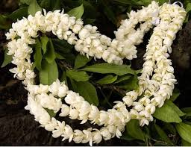
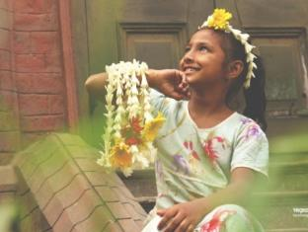
তারা ফুলের মালা গাঁথি,
জড়িয়ে দেব বুকে।

Slide 21
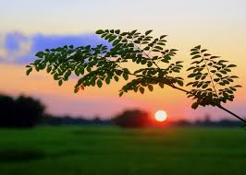
গাই দোহনের শব্দ শুনি
জেগো সকাল বেলা,

Slide 22
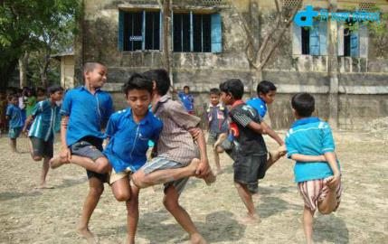
সারাটা দিন তোমায় লয়ে
করব আমি খেলা।

Slide 23
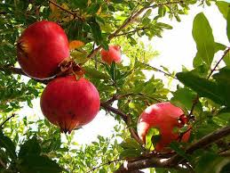
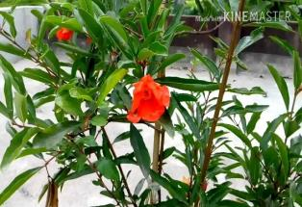
আমার বাড়ি ডালিম গাছে
ডালিম ফুলের হাসি,

Slide 24
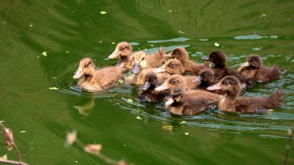
কাজলা দিঘির কালো জলে
হাঁসগুলি যায় ভাসি।

Slide 25
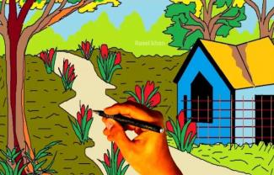
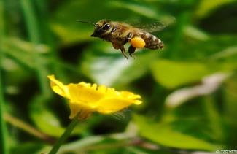
আমার বাড়ি যাইও ভোমর,
এই বরাবর পথ,

Slide 26
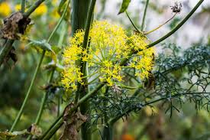
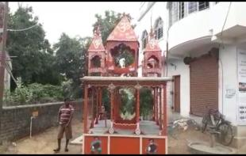
মৌরি ফুলের গন্ধ শুঁকে
থামিও তব রথ।

Slide 27
দলগত কাজ
কবিতায় সৌজন্য,শিষ্টাচার ও মানবপ্রেমের যে বহিঃপ্রকাশ ঘটেছে তা বর্ণনা কর।

Slide 28
মূল্যায়ন
১. “আমার বাড়ি” কবিতায় কবি বন্ধুকে কোন ,,,,,ধানের চিঁড়া খেতে দিবেন?
(ক) শালি (খ) আমন
(গ) বোরো (ঘ) বিন্নি
৪. ‘আমার বাড়ি’ কবিতায় কাজলা দীঘির কালো জলে কী ভাসে?
৫. কবি জসীম উদ্দীনকে পল্লীকবি বলা হয় কেন?
৬. ‘আমার বাড়ি’ কবিতায় কবি বন্ধুকে আমন্ত্রণ জানিয়েছেন কেন?
৭. কবি তার বন্ধুকে কী কী খাওয়াবেন তার বর্ণনা দাও।
৮. ‘আমার বাড়ি’ কবিতায় কী চিত্র ফুটে উঠেছে? ব্যাখ্যা কর।
২. থামিও তব রথ- দ্বারা কী বুঝানো হয়েছে?
(ক) যাত্রা বিরতি (খ) রথ দেখা
(গ) গন্তব্যে পৌছানো (ঘ) রথ চালনা
৩. কবি কোন ফুলের মালা গাঁথবেন?
(ক) শিউলি (খ) তারা
(গ) জবা (ঘ) বেলি

Slide 29
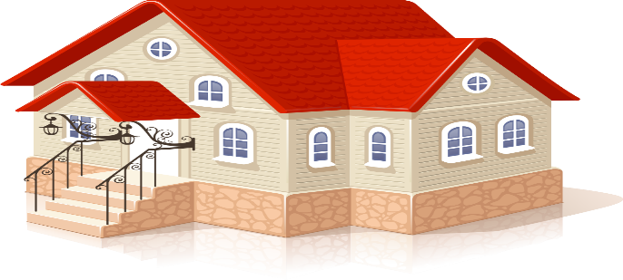
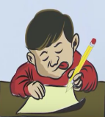
বাড়ির কাজ
তোমার বাড়িতে অতিথি এলে কিভাবে তাঁর আপ্যায়ন করবে, তা লিখে আনবে।

Slide 30
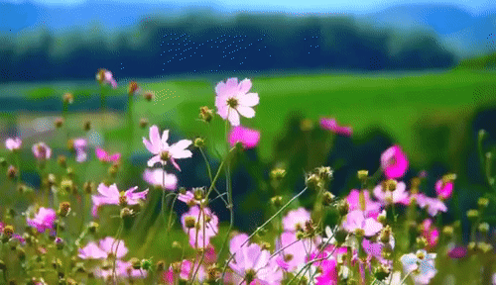
আজকের মত সবাইকে ধন্যবাদ

